Slide 1
Realizacja programów przez komputer
w pierwszych komputerach programy były wbudowane w procesor realizując zawsze ten sam cykl rozkazów
koncepcja przypisywana von Neumannowi zakłada reprezentację rozkazów (podobnie jak danych) jako ciągu bitów składowanych w pamięci komputera i jest dziś standardowym podejściem
komputer sterowany programem przechowywanym w pamięci należy tak zaprojektować, aby rozpoznawał różne rozkazy (ciągi bitów)
zestaw rozkazów wykonywanych bezpośrednio przez komputer (procesor) tworzy język maszynowy

Slide 2
Cykl maszynowy (von Neumanna )
Pobierz rozkaz z pamięci operacyjnej i umieść go w rejestrze rozkazów
Zmodyfikuj licznik rozkazów o 1
Dekoduj rozkaz
Wykonaj rozkaz (ew. pobierz dane niezbędne do wykonania rozkazu, zapisz wyniki)
Jeżeli licznik rozkazów nie wskazuje wartości większej niż długość listy rozkazów to przejdź do początku cyklu
Uwaga ! Dane tak jak rozkazy są reprezentowane w postaci ciągu bitów więc pobranie zamiast rozkazu bloku danych może skutkować próbą ich realizacji jako rozkazu.

Slide 3
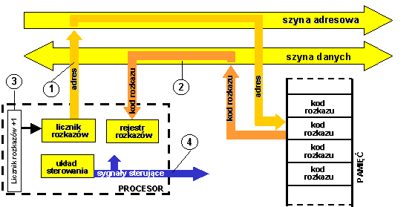
Cykl von Neumanna-cykl rozkazowy procesora.
Źródło http://eff10.internetdsl.tpnet.pl

Slide 4
W przypadku gdy możliwość wykonywania rozkazu jest przypisana bezpośrednio procesorowi mówimy o sprzętowej realizacji polecenia. Jeżeli zaś rozkaz jest najpierw zamieniany na cykl poleceń możliwych do wykonania przez elementy sprzętowe mówimy o programowej realizacji polecenia.

Slide 5
Model N-poziomowego wirtualnego urządzenia komputerowego
tylko najniższy poziom (P₁) jest poziomem rzeczywistej, sprzętowej realizacji poleceń
są tworzone kolejne poziomy , (P₂,..P_{n}), dla których polecenia wykonywane są programowo, a następnie przez odpowiednie translatory sprowadzane (tłumaczone) na poziom niższy
każdy poziom jest zatem ściśle określony przez swój język
i zasady działania translatora tego poziomu, przy czym języki sąsiednich poziomów muszą być względnie podobne
P_{n}
L_{n}
P₂
L₂
P₁
L₁

Slide 6
Model maszyny wirtualnej
maszyna wirtualna i jej język są ze sobą powiązane
każda maszyna wirtualna ma język maszynowy złożony z wszystkich instrukcji jakie potrafi ona wykonać (w tym sensie język też definiuje maszynę)
rzeczywisty komputer można postrzegać jako n różnych maszyn wirtualnych
programista na poziomie n nie musi znać zasad translacji na niższych poziomach – wie że pisany program będzie przetłumaczony

Slide 7
Poziomy rzeczywistych urządzeń komputerowych
poziom języka maszynowego (wewnętrznego) realizowanego przez procesor, czyli poziom programowania w języku elektroniki (mikroprogramowania sprzętowego) -P₁ (można jeszcze to dzielić na poziom układów logicznych-P₀ i poziom mikroarchitektury- P₁)
konwencjonalny poziom maszynowy (poziom asemblera) - P₂
poziom systemu operacyjnego - P₃
poziomy wyższe (języka symbolicznego, języków programowania wysokiego rzędu)

Slide 8
Język asemblera
każda instrukcja odpowiada w układzie 1:1 instrukcji języka maszynowego (procesora)
w miejsce kodu binarnego (język maszynowy) instrukcje i argumenty zapisuje się w sposób symboliczny, czytelny dla człowieka
asembler to kompilator języka asemblerowego
programowanie w języku asemblera daje możliwość bezpośredniego operowania na zasobach komputera
każda rodzina procesorów o wspólnym tzw. modelu programowym procesora ma odrębny asembler
program w języku asemblera składa się z dyrektyw dla kompilatora oraz instrukcji procesora

Slide 9
Wybrane zastosowania programowania asemblerowego
programowanie niektórych mikrokontrolerów
dostęp do zasobów procesora niedostępnych dla języków wysokiego poziomu
wybrane procedury jądra systemu operacyjnego
ręczna optymalizacja kodu programów
Istnieje tez programowanie hybrydowe – kod stanowi połączenie zapisów w języku wysokiego poziomu oraz w języku asemblera

Slide 10
Metody tłumaczenia (translacji) rozkazów języka wyższego poziomu na język niższego poziomu w ujęciu teoretycznym
kompilacja -ciąg rozkazów języka wyższego poziomu jest tłumaczony na ciąg rozkazów języka niższego poziomu. Po przetłumaczeniu kod wyższego poziomu nie jest właściwie potrzebny Docelowo powstaje program w języku asemblera, który następnie jest wykonywany. Czasami poprzedza jego powstanie postać pośrednia
interpretacja - polecenia języka wyższego poziomu są tłumaczone po kolei na polecenia języka niższego poziomu i od razu wykonywane. Nie powstaje program w języku niższego poziomu, ani postać pośrednia. Rozkazy języka wyższego poziomu stanowią dane wejściowe.

Slide 11
Inne pojęcia związane z tworzeniem programów określonego poziomu
asemblacja – plik w języku asemblera lub tymczasowy wygenerowany w efekcie kompilacji jest zamieniany na postać pośrednią lub od razu wynikową (jeśli program składa się z jednego tylko modułu)
łączenie (konsolidacja)- proces przekształcenia postaci pośredniej poprzez połączenie m.innymi z tzw. bibliotekami w postać wynikową

Slide 12
Języki programowania w ewolucji historycznym
początki procesu programowania- algorytmy wyrażane w języku maszynowym
języki asemblerowe (drugiego poziomu)
języki trzeciej generacji (wyodrębniony zestaw wysokopoziomowych instrukcji niezależnych od konkretnego komputera) – tłumaczenie na język maszynowy na zasadzie kompilacji i interpretacji. Najlepiej znanymi językami tej grupy były COBOL i FORTRAN. Potem powstały Pascal , C++ i inne. Program trzeciej generacji można wykonać na dowolnej maszynie korzystając z dowolnego translatora

Slide 13
Języki programowania - kolejne etapy
języki trzeciej generacji (dotyczy zwłaszcza pierwszych historycznie) nie osiągnęły pełnej niezależności od środowiska komputera (np. wpływ rejestrów czy też komórek pamięci na zakresy liczbowe), co w efekcie wymagało drobnych przeróbek przy „przejściu” między komputerami, dla niektórych brakowało też tzw. standardu języka
języki czwartej generacji (inna filozofia składni, specyficzne obszary zastosowań)
dla języków wysokiego poziomu wyzwaniem były już nie tyle pełna niezależność od środowiska komputera, ile dążenie do komunikowania się z komputerem za pomocą pojęć i struktur abstrakcyjnych (to komputer winien dostosowywać się do charakterystyki człowieka) – efekt coraz większe spektrum języków programowania

Slide 14
Pierwsza koncepcja modelu procesora służąca realizacji cyklu von Neumanna(realizacji programów napisanych w języku wysokiego poziomu)
w projektowaniu pierwszych komputerów szło o wykonanie urządzenia, które dostatecznie długo mogłoby pracować bezawaryjnie
obecne architektury komputerów projektowane są z ideą dostosowania się do programowania komputerów w językach wysokiego poziomu (idzie o wydajną translację i wykonanie tak napisanych programów)

Slide 15
Pierwsza koncepcja modelu procesora służąca realizacji cyklu von Neumanna(realizacji programów napisanych w języku wysokiego poziomu)
rejestry: rejestr danych (tzw. akumulator), licznik instrukcji(wskazuje adres kolejnej wykonywanej instrukcji, powiększony po jej wykonaniu)
stos (przechowywanie parametrów i zmiennych wywoływanych instrukcji i procedur), ale bez określania szczegółów realizacyjnych
argumenty na stosie są umieszczane w kolejności od ostatniego do pierwszego
stos jest tworzony w pamięci operacyjnej komputera

Slide 16
Kolejna faza tworzenia modelu procesora
urealnienie współpracy stosu z pamięcią poprzez wprowadzenie rejestru wskaźnika stosu (adres do stosu)
inne aspekty (dostęp do zmiennych i parametrów wywoływanych procedur) bez zmian, podobnie translacja programu

Slide 17
Odwołanie do stosu we współczesnych architekturach
ograniczenie odwołań stosu do pamięci (bo wolniejszy dostęp)
umieszczenie wybranych obiektów stosu bezpośrednio w rejestrach procesora
skutek uboczny: skomplikowanie wywoływania procedur
nowe rejestry i metody adresowania
odwołanie do zmiennych poprzez adresowanie względem wskaźnika stosu, a nie przez nazwę

Slide 18
Definicja użytkowego modelu programowego procesora
zestaw zasobów logicznych komputera, które są do dyspozycji bądź kompilatora tłumaczącego program napisany w języku wysokiego poziomu bądź programisty piszącego w języku asemblera –synonim pojęcia architektura
jest strukturą logiczną – nie mającą żadnego związku z budową i strukturą komputera, wiele różnych rodzin komputerów czy też procesorów może mieć identyczny model programowy

Slide 19
Składniki modelu programowego
liczba i funkcjonalność rejestrów procesora
typy adresowania (sposoby określania argumentów operacji)
model wykonywania operacji warunkowych
lista instrukcji procesora, czyli zestawienie możliwych do wykonania przez niego operacji

Slide 20
Funkcje rejestrów
akumulator – argument źródła i przeznaczenie dla operacji arytmetycznych i logicznych
rejestry adresowe – służą do uzyskania adresu danej umieszczonej w pamięci. Zależnie od trybu adresowania mamy rejestry bazowy, indeksowy, wskaźnik stosu itp.
liczniki pętli- liczą liczbę wykonań powtórzeń instrukcji (pętli)

Slide 21
Wybrane koncepcje organizacji zestawu rejestrów
architektury bezrejestrowe - istnieją 1-3 rejestry służące wyłącznie do przechowywania adresów, operacje arytmetyczno-logiczne wykonywane są w układzie pamięć-pamięć bez pośrednictwa rejestrów- model dziś już praktycznie nie istniejący
architektury z minimalnym zestawem rejestrów – istnieje akumulator (do przechowywania wartości), wskaźnik stosu i licznik instrukcji –wolna realizacja programów, gdyż wymaga zbyt częstych odwołań do pamięci. Architektura bardziej popularna dziś w mikrokontrolerach niż w klasycznych komputerach

Slide 22
Wybrane koncepcje organizacji zestawu rejestrów
mały zestaw rejestrów specjalizowanych – rozwinięcie poprzedniej architektury o 6-8 dodatkowych rejestrów o bardzo sztywno określonych zadaniach. Rejestry te wykorzystuje się jednak wyłącznie w procesach obliczeniowych, głównie do przechowywania tymczasowych wyników pośrednich, a nie danych i parametrów tych procesów. Mimo znaczącej pojemności tych rejestrów nie można ich zbyt efektywnie wykorzystać
mały zestaw rejestrów uniwersalnych – również 6-8 rejestrów, ale o zadaniach uniwersalnych (mogą być wykorzystywane dowolnie jako akumulatory lub rejestrów adresowych), 3-4 z nich mogą być

Slide 23
Wybrane koncepcje organizacji zestawu rejestrów
mały zestaw rejestrów uniwersalnych cd. - też wykorzystane do przechowywania danych, co znacznie przyspiesza wykonywanie programów, koncepcja znacznie elastyczniejsza , pojawiły się wraz z procesorami 32-bitowymi
duży zestaw rejestrów uniwersalnych – 16-32 uniwersalne rejestry o dowolnym przeznaczeniu,może być przekazywanych kilka zmiennych i parametrów, ograniczenie odwołań do pamięci. Architektura charakterystyczna dla współczesnych jednostek
stosowy zestaw rejestrów – 3-8 rejestrów o strukturze stosowej bez-nazwowych, operacje wykonywane na wierzchołkach stosu. Architektura ta upraszcza proces kompilacji choć jest trudna do realizacji we współczesnych jednostkach.

Slide 24
Tryby adresowania
pojęcie to odnosi się do sposobu w jaki podane zostają argumenty danej operacji
zależnie od kontekstu pojęcie to może mieć dwa znaczenia: adresowanie odpowiedniego obszaru pamięci ( z danymi) oraz w wersji rozszerzonej dodatkowo odnosić się może do danych z rejestrów i stałych używanych w różnych operacjach

Slide 25
Podstawowe tryby adresowania
Adresowanie bezpośrednie:
  tryb natychmiastowy – argumenty operacji podane bezpośrednio w instrukcji
  tryb rejestrowy bezpośredni – argumenty operacji pobierane do rejestru
Adresowanie pośrednie
  tryb rejestrowy pośredni -dane generalnie w pamięci, a w rejestrze tylko ich adres, w zależności od szczegółowych wariantów może to być pełny adres, lub jego część (druga część jest uzupełniana przy pomocy zawartości innego rejestru, stałej z pamięci, albo powstaje przez przekształcenie zawartości rejestru w kombinacji z danymi z pamięci)
  tryb pamięciowy pośredni – dane zawarte w pamięci pod adresem, którego część pozyskuje się również z pamięci (dwukrotne odwołanie do pamięci)

Slide 26
Przeznaczenie trybów adresowania
natychmiastowy- ładowanie do rejestru stałych lub adresów danych statycznych (nieprzemieszczalnych w pamięci)
bezpośredni rejestrowy – działania związane wprost ze wstawieniem do rejestru argumentów statycznych operacji
tryby pośrednie rejestrowe- adresowanie danych względem adresu bieżącej instrukcji, danych wplecionych w kod programu lub logicznie do niego należących, bardzo optymalne dla procesorów 64-bitowych
tryby pośrednie pamięciowe-mało elastyczne, charakterystyczne dla złożonych architektur, dzisiaj raczej zastępowane bezpośrednim fragmentem kodu programu

Slide 27
Ogólne informacje o strukturze rozkazu maszynowego
ciąg bitów tworzących rozkaz można podzielić na niezależne dwa pole tzw. kod operacji i pole argumentu
pole kodu operacji określa typ operacji jaką należy wykonać
pole argumentu zawiera szczegóły zależne od operacji (np. informację, w której komórce pamięci umieścić wynik operacji)
szczegółowe formaty rozkazów, sposoby adresowania komórek pamięci i tzw. lista rozkazów są charakterystyczne dla danego typu procesora.

Slide 28
Przykładowe rozkazy realizowane przez procesory
arytmetyka stało i zmiennopozycyjna
arytmetyka wysokiej precyzji
rozkazy cykliczne (pętle)
rozkazy wywoływania procedur
rozkazy zliczające (np. dodanie 1 do zmiennej)
rozkazy operujące na ciągach znaków
rozkazy związane z przemieszczaniem programów w pamięci (alokacja)
realizacja systemów przerwań

Slide 29
Wybrane modele programowe
podejście CISC
podejście RISC
podejście VLIW

Slide 30
Ogólna charakterystyka procesorów CISC-podejście starsze
każdej instrukcji języka wysokiego poziomu odpowiada (jedno lub więcej ) instrukcja procesora
rejestry przechowują adresy i wyniki pośrednie, a dane są w pamięci
maksymalnie 16 rejestrów, praktycznie wszystkie tryby adresowania
operacje warunkowe z użyciem znaczników
wady: skomplikowane instrukcje, spowalniająca wykonanie programu duża liczba odwołań do pamięci, długie rozkazy ( pole argumentu) ze względu na skomplikowane i liczne tryby adresowania

Slide 31
Ogólna charakterystyka procesorów RISC-podejście do większości procesorów po 1985
wybrane dane procedur przechowywane także w rejestrach
od 16 do 32 rejestrów
dane lokalne nie są „zamazywane” w trakcie realizacji obliczeń
rzadkie odwołania do pamięci – niepotrzebne skomplikowane tryby adresowania (krótsze i prostsze kody instrukcji)
uproszczona konstrukcja jednostki wykonawczej procesora
większość instrukcji działa na rejestrach, a tylko niektóre na pamięci

Slide 32
Ogólna charakterystyka procesorów RISC
jeden lub dwa tryby adresowania (pośrednie)
więcej, ale krótszych instrukcji (stała długość instrukcji)
RISC stanowi odzwierciedlenie koncepcji szybkiego procesora o prostej budowie

Slide 33
Architektura komputera-przetwarzanie potokowe
następuje podział czasu pracy nad kolejnym rozkazem na odrębne fazy
przetwarzanie przypomina taśmę produkcyjną (potok przetwarzania)
potok pracuje jednocześnie nad kilkoma rozkazami, z których każdy znajduje się w innej fazie przetwarzania
w przeciwieństwie do taśmy produkcyjnej w momencie wystąpienia błędu czyszczony jest cały potok

Slide 34
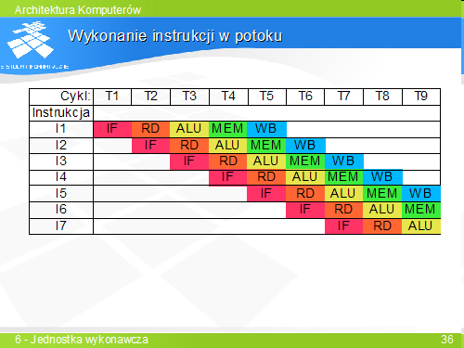
Idea procesora potokowego (potoku)
Źródło: mimuw.ważniak.edu.pl

Slide 35
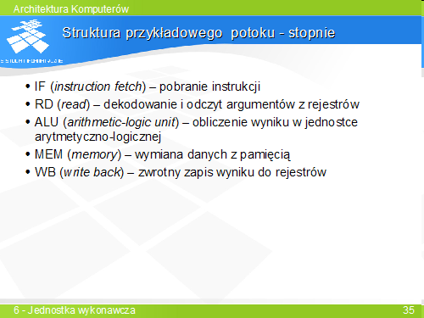
Źródło: mimuw.ważniak.edu.pl

Slide 36
Od procesora potokowego do wielopotokowego (superskalarnego)
teoretyczna wydajność procesora potokowego to jedna instrukcja na cykl
nie ma możliwości wykonania instrukcji w ułamku cyklu, ale można doprowadzić do konstrukcji, w której w jednym cyklu będzie wykonana więcej niż jedna instrukcja-taki procesor musi mieć kilka potoków wykonawczych

Slide 37
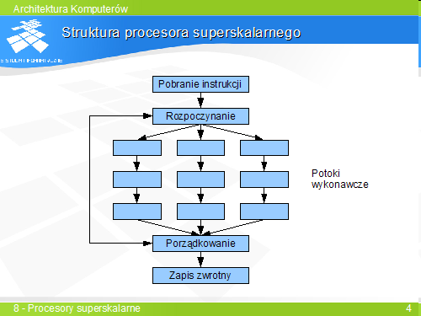
Superskalar
Źródło: mimuw.ważniak.edu.pl

Slide 38
Superskalar-działanie
pierwsze stopnie potoku pobierają i dekodują kilka strumieni instrukcji
każdy strumień instrukcji trafia do indywidualnego potoku wykonawczego, które wykonują pojedyncze instrukcje
stopień porządkujący decyduje o zatwierdzeniu wykonania instrukcji i modyfikacji licznika rozkazów
stopień zapisu dokonuje nieodwracalnej modyfikacji rejestru i pamięci ( w prostych superskalarach każdy potok wykonawczy ma swój stopień zapisu)

Slide 39
Typy superskalarów
pseudosuperskalary (to nie procesor, ale programista lub kompilator decydują o równoległym wykonaniu instrukcji) np.INTEL 8600
superskalar z kolejnym wykonaniem instrukcji (jednoczesne wykonanie możliwe przy braku zależności między potokami,potoki są zsynchronizowane, różne organizacje szczegółowe wykonania potoków)
superskalar z kolejnym wykonywaniem, ale niekolejnym kończeniem instrukcji( instrukcje pobierane grupami, wykonywane w kolejności programowej, wstrzymanie jednego potoku nie zatrzymuje innych)

Slide 40
Typy superskalarów
superskalar z niekolejnym wykonywaniem instrukcji (instrukcje są gromadzone w stopniu szeregującym, a wykonane po doborze dla nich ich argumentów, różne rozwiązania w zakresie wspomnianego szeregowania)-niemal wszystkie współczesne procesory wykonują instrukcje nie po kolei

Slide 41
Procesory wielordzeniowe
przetwarzanie klasyczne równoległe a nie tylko częściowo z procesorem wielordzeniowym (pierwszym POWER 3 firmy IBM oparty na architekturze RISC)
rdzeń –fizyczna część procesora odpowiedzialna przynajmniej za realizację jednego potoku
jeśli jest ich więcej mówimy o rdzeniach wirtualnych albo, że rdzeń realizuje równolegle wątki (jak w technologii Hyper Treading Intela)
procesor z rdzeniem realizującym 2 wątki jest średnio 1,5 razy szybsze od tego, którego rdzeń realizuje jeden wątek

Slide 42
Procesory wielordzeniowe
wątek od strony programistycznej oznacza instrukcje mogące wykonywać się równolegle w stosunku do innych, liczbę podproblemów równoległych, na które można rozbić problem
n rdzeni fizycznych nie czyni procesor – n razy szybszym – znaczenie ma tu liczba wątków obsługiwanych przez rdzeń

Slide 43
Procesory wielordzeniowe
komputer z procesorem wielordzeniowym zawsze szybciej wykona prostsze, za to występujące w dużej ilości i możliwe do realizacji równoległej; będzie wolniejszy od komputera z jednym procesorem, ale o wyższej częstotliwości zegara przy zadaniu złożonym nie dającym się podzielić na wątki
inne problemy : efektywne wykorzystanie rdzeni (równoważenie obciążeń, skalowanie), panowanie nad koordynacją i złożonością rozproszonego przydziału zadań procesorom
sieci neuronowe ?

Slide 44
Ogólne reguły projektowania procesorów
wszystkie instrukcje wykonywane są na poziomie sprzętowym
maksymalizowanie szybkości inicjowania rozkazów
szybkie i nieskomplikowane dekodowanie rozkazów
jak najmniej odwołań do pamięci (najlepiej tylko przy pobieraniu i zapisywaniu danych)
duża liczba rejestrów

Slide 45
Arytmetyka komputera-rola procesora
współczesne procesory mają element do wykonywani typowych operacji arytmetycznych jednostka arytmetyczno-logiczna jak i pomocnicze do porównywania, przesuwania, zapamiętywania danych –rejestry ogólnego i specjalnego przeznaczenia
rejestry ogólnego przeznaczenia to rodzaj pamięci przechowującej dane niezbędne do najbliższej operacji, pamięć operacyjna dane niezbędne w bliższej, a zewnętrzna w dalszej przyszłości.Te typologię uzupełnia szybka pamięć podręczna (cache) zawierająca w danym momencie kopię najistotniejszego z punktu widzenia prowadzonych obliczeń fragmentu pamięci operacyjnej.

Slide 46
Potrzeba ochrony zasobów
w warunkach pracy potokowej, czy uogólniając wielordzeniowej ważne jest, aby realizowane niezależnie procesy wzajemnie nie zakłócały swojej pracy, ani też nie „szpiegowały się”
mechanizmy ochrony maja zagwarantować niezakłóconą realizacje poszczególnych procesów

Slide 47
Co podlega ochronie
procesor –nie może go zmonopolizować jeden proces
pamięć – procesy mogą mieć dostęp tylko do przydzielonych zasobów pamięci
wejście-wyjście – dostęp do tych urządzeń ma być taki, aby realizowane procesy wzajemnie nie przeszkadzały sobie

Slide 48
Poziomy zaufania w systemach ochrony
poziom jądra systemu –pełny dostęp do wszystkich zasobów
poziom usług systemu – dostęp ograniczony, ale o znacznych uprawnieniach
poziom użytkownika – dostęp do zasobów przydziela system
Procesor w każdej chwili pracuje z określonym poziomem zaufania

Slide 49
Proces to wykonujący się program
proces jest zawsze w pewnym stanie określonym przez
a) realizowany program
b) numer instrukcji, która będzie wykonana jako następna
c) aktualne wartości używanych zmiennych
d) aktualny stan urządzeń wejścia-wyjścia
Na poziomie maszynowym oznacza to stan licznika rozkazów,
rejestrów,odpowiednich komórek pamięci.
ciąg stanów procesu jest uporządkowany w czasie
wynik działania procesu nie zależy od szybkości jego realizacji
dla tych samych danych proces przebiega zawsze przez te same stany i daje ten sam wynik

Slide 50
Reprezentacja danych, a organizacja pamięci
podstawowa adresowalna komórka pamięci ma rozmiar jednego bajtu, tymczasem dane to często ciągi wielobajtowe w związku z tym muszą być przechowywane w kolejnych komórkach pod kolejnymi adresami
bajty są pogrupowane w słowa pamięci, które są dłuższe niż słowo procesora, co pozwala zwiększyć wydajność pamięci poprzez transmitowanie większej porcji danych przy jednorazowym dostępie
dostęp do danych umieszczonych w jednym słowie pamięci jest szybszy niż w przypadku, gdy dane stanowią fragmenty różnych słów pamięci stąd współczesne architektury komputerów wymuszają umieszczenie danych w jednym słowie

Slide 51
Reprezentacja danych, a organizacja pamięci
istnieją dwie główne konwencje zapisu danych wielobajtowych w pamięci (Little Endian –najmniej znaczący bajt pod najmniejszym adresem, Big Endian – najbardziej znaczący bajt pod najmniejszym adresem)
najnowsze architektury wymuszają, aby każda dana była położona pod adresem podzielnym przez jej długość
lepsze wykorzystanie procesora gwarantuje ponadto wprowadzenie wektorowego formatu danych (wiele danych w pojedynczym słowie pamięci np. 16 *8 bitów, 8 *16 bitów, 4*32 bity) wykorzystywanego zwłaszcza dla złożonych danych nieliczbowych

Slide 52
Hierarchia pamięci
zwiększanie pojemności pamięci jest wprost proporcjonalne do czasu dostępu do pamięci- nie da się skonstruować pamięci o dowolnie krótkim dostępie
odpowiedzią na powyższy problem jest warstwowa struktura pamięci-hierarchię pamięci tworzą warstwy o zróżnicowanej pojemności i szybkości
im dalsza w stosunku do procesora warstwa tym coraz większa jej pojemność i czas dostępu

Slide 53
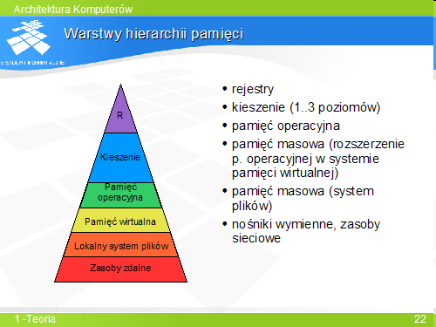
Żródło:wazniak.mimum.edu.pl

Slide 54
Kieszenie
warstwa umieszczona między rejestrami, a pamięcią operacyjną
bufor pamięci operacyjnej niezbędny ze względu na różnice wydajności procesora i pamięci operacyjnej
dana przesłana z pamięci do procesora jest zapisana także w kieszeni, przy kolejnym odwołaniu do tych samych danych można ją stamtąd „wyjąć”
istnieje kilka szczegółowych rodzajów kieszeni

Slide 55
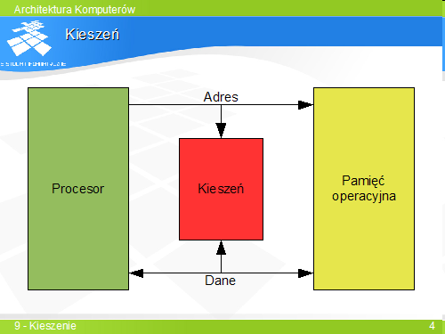
Kieszenie- schemat funkcjonalny

Slide 56
Sterowanie poszczególnymi warstwami pamięci
rejestry – dostęp bardzo szybki, bo fizycznie umieszczone w procesorze, dane umieszcza programista lub kompilator
kieszenie – bufor między rejestrami, a pamięcią operacyjną przyspieszający dostęp do tej pamięci, styk kieszeni i pamięci operacyjnej jest sterowany sprzętowo
pamięć operacyjna – dostęp w pełnym tego słowa znaczeniu bezpośredni
pamięć wirtualna – rozszerza pamięć operacyjną, stykiem pamięci operacyjnej i wirtualnej steruje system operacyjny, dane w pamięci wirtualnej umieszcza użytkownik otwierając plik z danymi lub uruchamiając program

Slide 57
Sterowanie poszczególnymi warstwami pamięci
lokalny system plików rozszerzony o zasoby zdalne (nośniki)- naturalne rozszerzenie pamięci o możliwości nieograniczonego pojemnościowo ( w sensie całości zasobów) zapisu danych, przemieszczaniem danych w tych warstwach hierarchii steruje użytkownik. Czas dostępu do zasobów lokalnych jest zróżnicowany zależnie od nośników (dysk, taśma, dysk optyczny). W przypadku zasobów zdalnych może być liczony nawet w minutach.

